Slide 1


Notes:
تم تنزيل هذا القالب من موقع ingez-ppt.com

Slide 2

التاريخ : / / 1443 هـ
الصف : أول /
معرفة سابقة
2.5 X 20 =
104 ÷ 16 =
أ. عثمان الربيعي
Notes:
تم تنزيل هذا القالب من موقع ingez-ppt.com

Slide 3






التاريخ : / / 1443 هـ
الصف : أول /
عنوان الدرس : التحويل بين الوحدات المترية
التدريس
التركيز
أ. عثمان الربيعي
التقويم
التدريب
Notes:
تم تنزيل هذا القالب من موقع ingez-ppt.com

Slide 4


التاريخ : / / 1443 هـ
الصف : أول /
عنوان الدرس : التحويل بين الوحدات المترية
جدول التعلم
ماذا أعرف | ماذا أريد أن أعرف ؟ | ماذا تعلمت ؟
مهارة سابقة : اقسم : 1 ) 9.8 ÷ 2 = 2) 4.30 ÷ 5 =
أ. عثمان الربيعي
Notes:
تم تنزيل هذا القالب من موقع ingez-ppt.com

Slide 5




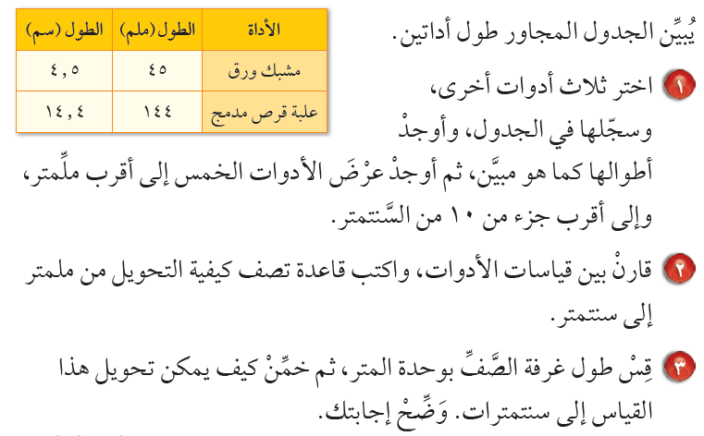
التاريخ : / / 1443 هـ
الصف : أول /
عنوان الدرس : التحويل بين الوحدات المترية
ص 155
أ. عثمان الربيعي
Notes:
تم تنزيل هذا القالب من موقع ingez-ppt.com

Slide 6
التاريخ : / / 1443 هـ
الصف : أول /
عنوان الدرس : التحويل بين الوحدات المترية
ص 155
أ. عثمان الربيعي
Notes:
تم تنزيل هذا القالب من موقع ingez-ppt.com

Slide 7
التاريخ : / / 1443 هـ
الصف : أول /
عنوان الدرس : التحويل بين الوحدات المترية
التدريس
التركيز
أ. عثمان الربيعي
التقويم
التدريب
Notes:
تم تنزيل هذا القالب من موقع ingez-ppt.com

Slide 8



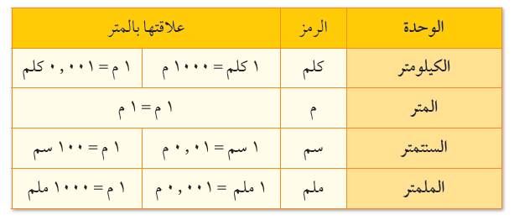
التاريخ : / / 1443 هـ
الصف : أول /
عنوان الدرس : التحويل بين الوحدات المترية
ص 155
يعد النظام المتري في القياس نظاماً عشرياً ، وفي هذا النظام يعد المتر ( م ) الوحدة الأساسية للطول . ويبين الجدول التالي علاقة وحدات الطول بالمتر :
أ. عثمان الربيعي
Notes:
تم تنزيل هذا القالب من موقع ingez-ppt.com

Slide 9

التاريخ : / / 1443 هـ
الصف : أول /
عنوان الدرس : التحويل بين الوحدات المترية
ص 155
يعد اللتر ( ل ) الوحدة الأساسية للسعة ، كما يعد الكيلو جرام
( كجم ) الوحدة الأساسية لقياس الكتلة ، ويعد الجرام من وحدات القياس الكتلة الشائعة الاستعمال ( كجم = 1000 جم )
أ. عثمان الربيعي
Notes:
تم تنزيل هذا القالب من موقع ingez-ppt.com

Slide 10
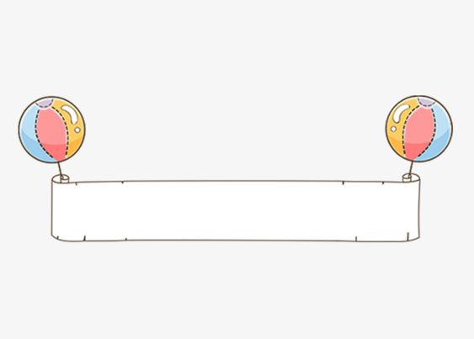
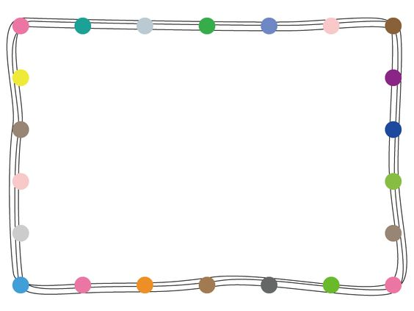

التاريخ : / / 1443 هـ
الصف : أول /
عنوان الدرس : التحويل بين الوحدات المترية
مثال 1
ص 155
حول 4.5 لترات إلى مللترات .
لإجراء التحويل ، استعمل العلاقة التالية : 1 ل = 1000ملل .
1 ل = 1000 ملل ( اكتب العلاقة )
4.5 X 1 ل = 4.5 X 1000 ملل ( اضرب كلا الطرفين في 4.5 )
4.5 ل = 4500 ملل ( عند الضرب نحرك الفاصلة نحو اليمين ثلاث منازل )
أ. عثمان الربيعي
Notes:
تم تنزيل هذا القالب من موقع ingez-ppt.com

Slide 11
التاريخ : / / 1443 هـ
الصف : أول /
عنوان الدرس : التحويل بين الوحدات المترية
مثال 2
ص 156
حول 500 ملم إلى أمتار .
لإجراء التحويل ، استعمل العلاقة التالية : 1 ملم = 0.001 م .
1 ملم = 0.001 م ( اكتب العلاقة )
500 X 1 ملم = 500 X 0.001 م ( اضرب كلا الطرفين في 500 )
500 ل = 0.5 ملل ( عند الضرب نحرك الفاصلة نحو اليسار ثلاث منازل )
أ. عثمان الربيعي
Notes:
تم تنزيل هذا القالب من موقع ingez-ppt.com

Slide 12




التاريخ : / / 1443 هـ
الصف : أول /
عنوان الدرس : التحويل بين الوحدات المترية
ص 156
أكمل :
أ ) 25.4 جم = ............ جم
ب ) 158 ملم= ............. م
أ. عثمان الربيعي
Notes:
تم تنزيل هذا القالب من موقع ingez-ppt.com

Slide 13


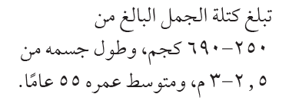
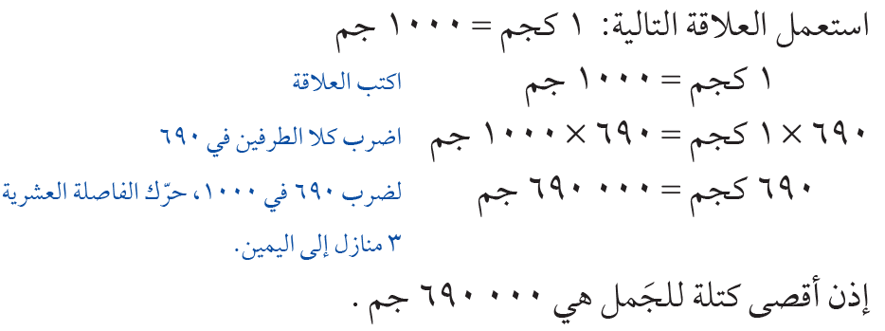
التاريخ : / / 1443 هـ
الصف : أول /
عنوان الدرس : التحويل بين الوحدات المترية
مثال من واقع الحياة
ص 156
3 ) جمال : تعد الجمال من أكثر الحيوانات تكيفاً مع البيئة الصحراوية . استفد من المعلومات الواردة لإيجاد أقصى كتلة للجمل بوحدة الجرام .
أ. عثمان الربيعي
Notes:
تم تنزيل هذا القالب من موقع ingez-ppt.com

Slide 14
التاريخ : / / 1443 هـ
الصف : أول /
عنوان الدرس : التحويل بين الوحدات المترية
ص 156
ج ) عصير : تحتوي قارورة على 1.75 ل من عصير الجزر . ما كمية العصير بالمللتر ؟
.................................................................................................................................................................................................................................................................................................................................................................................................................................................................................................................................................................
أ. عثمان الربيعي
Notes:
تم تنزيل هذا القالب من موقع ingez-ppt.com

Slide 15
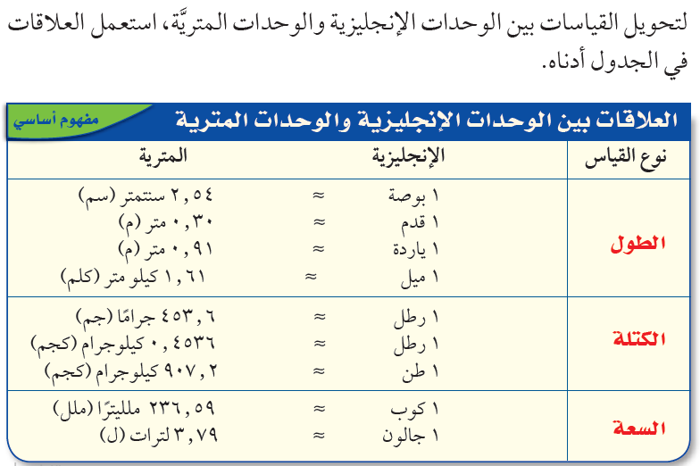
التاريخ : / / 1443 هـ
الصف : أول /
عنوان الدرس : التحويل بين الوحدات المترية
ص 156
أ. عثمان الربيعي
Notes:
تم تنزيل هذا القالب من موقع ingez-ppt.com

Slide 16

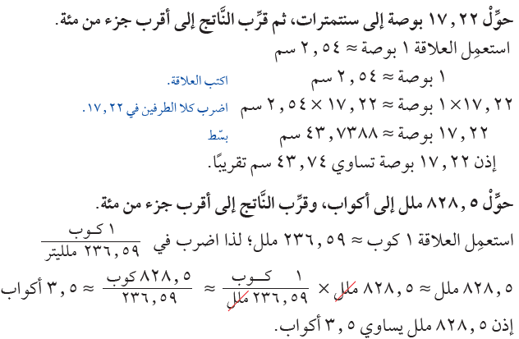
التاريخ : / / 1443 هـ
الصف : أول /
عنوان الدرس : التحويل بين الوحدات المترية
مثال
ص 157
3
4
أ. عثمان الربيعي
Notes:
تم تنزيل هذا القالب من موقع ingez-ppt.com

Slide 17
التاريخ : / / 1443 هـ
الصف : أول /
عنوان الدرس : التحويل بين الوحدات المترية
ص 156
أكمل :
د ) 22.09 رطلاً _ ............ كجم
ج ) 35.85 ل _ ............. جالون
أ. عثمان الربيعي
Notes:
تم تنزيل هذا القالب من موقع ingez-ppt.com

Slide 18
التاريخ : / / 1443 هـ
الصف : أول /
عنوان الدرس : التحويل بين الوحدات المترية
التدريس
التركيز
أ. عثمان الربيعي
التقويم
التدريب

Slide 19
التاريخ : / / 1443 هـ
الصف : أول /
عنوان الدرس : التحويل بين الوحدات المترية
تأكد
أكمل
ص 157
1 ) 3.7 م = ........... سم
2 ) 550 م = ............ كلم
4 ) 9.36 ياردات _ ............ سم
أ. عثمان الربيعي
Notes:
تم تنزيل هذا القالب من موقع ingez-ppt.com

Slide 20
التاريخ : / / 1443 هـ
الصف : أول /
عنوان الدرس : التحويل بين الوحدات المترية
تأكد
ص 175
7 ) رياضة : شارك فريق رياضي في سباق جري مسافته
1600 م . احسب هذه المسافة بالأقدام .
..........................................................................................................................................................................................................................................................................................................................................................................................................................................................................................................
أ. عثمان الربيعي
Notes:
تم تنزيل هذا القالب من موقع ingez-ppt.com

Slide 21


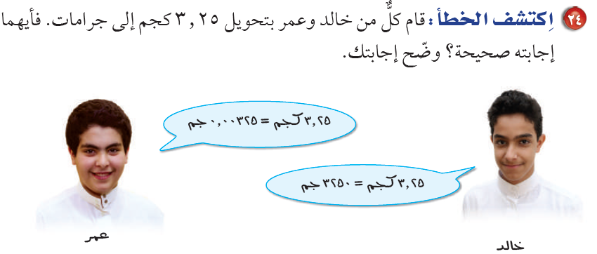
التاريخ : / / 1443 هـ
الصف : أول /
عنوان الدرس : التحويل بين الوحدات المترية
ص 158
أ. عثمان الربيعي
Notes:
تم تنزيل هذا القالب من موقع ingez-ppt.com

Slide 22
التاريخ : / / 1443 هـ
الصف : أول /
عنوان الدرس : التحويل بين الوحدات المترية
التدريس
التركيز
أ. عثمان الربيعي
التقويم
التدريب

Slide 23

التاريخ : / / 1443 هـ
الصف : أول /
عنوان الدرس : التحويل بين الوحدات المترية
التقويم
ص 159
30 ) سيارة كلتلتها 3200 رطل ، ماكتلتها بالطن ؟
.........................................................................................................................................................................................................................................................................................................................................................................................................................................
أ. عثمان الربيعي
Notes:
تم تنزيل هذا القالب من موقع ingez-ppt.com

Slide 24

التاريخ : / / 1443 هـ
الصف : أول /
عنوان الدرس : التحويل بين الوحدات المترية
الواجب
أ. عثمان الربيعي
Notes:
تم تنزيل هذا القالب من موقع ingez-ppt.com

Slide 25

أ. عثمان الربيعي
Notes:
تم تنزيل هذا القالب من موقع ingez-ppt.com

